Slide 1

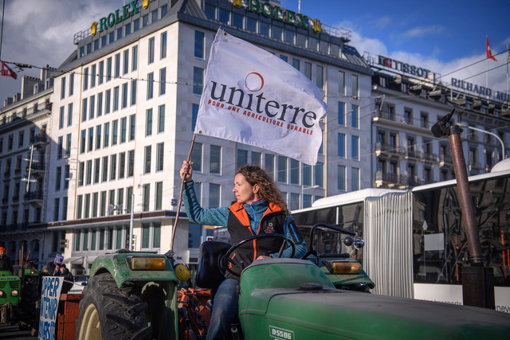
Système agricole suisse & combats d’Uniterre
Berthe Darras
Secrétaire politique

Slide 2
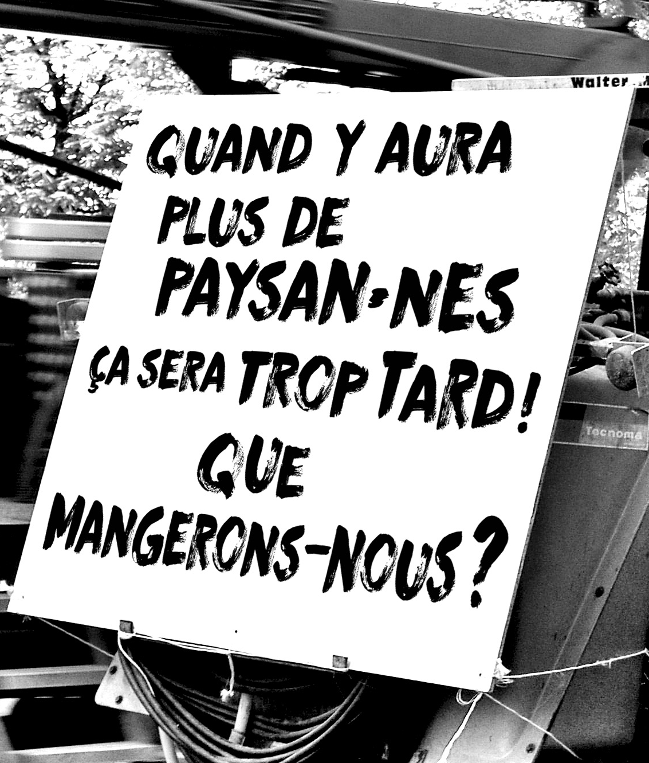



UNITERRE, organisation paysanne indépendante
Soutenir une agriculture paysanne de proximité, contractuelle, diversifiée, qui préserve les ressources naturelles et les savoir-faire au travers de :
  des prix justes et des filières transparentes
  la souveraineté alimentaire (solidarité paysanne internationale et décider de son système alimentaire) et l’agroécologie
  Sortir la production agricole des traités de libre-échange
  Faciliter l’accès à la terre, en particulier pour les personnes non-issues du milieu agricole
1’000 membres
Uniterre est membre de « European Milk Board »
et de « La Via Campesina »

Slide 3
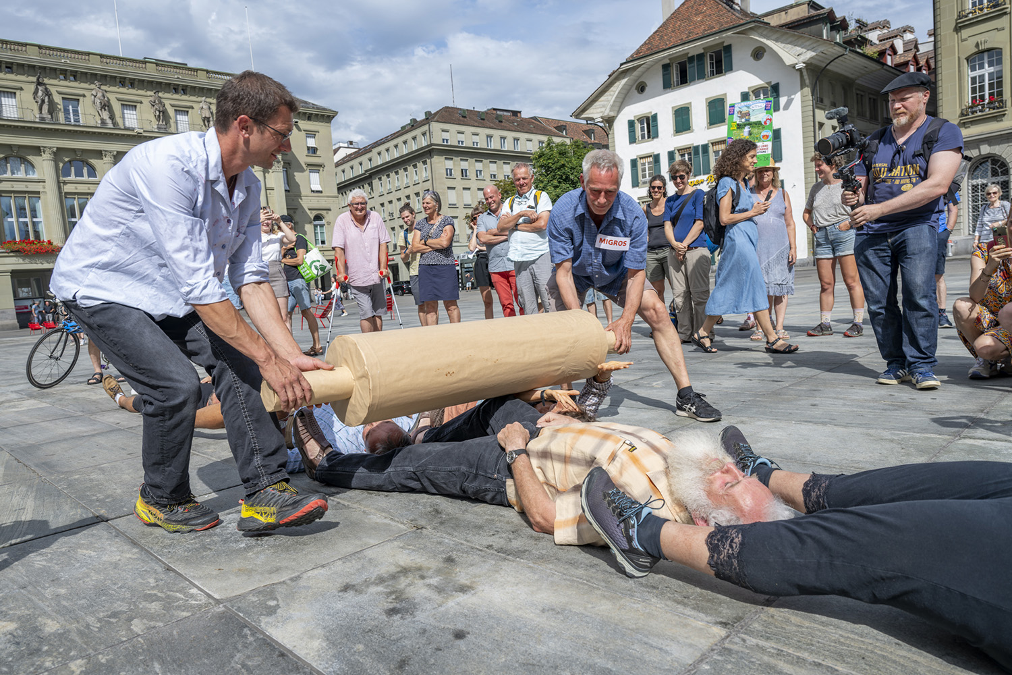
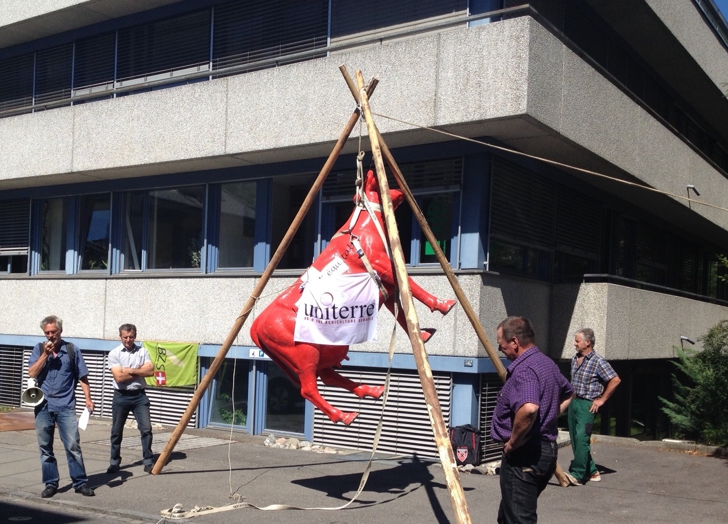
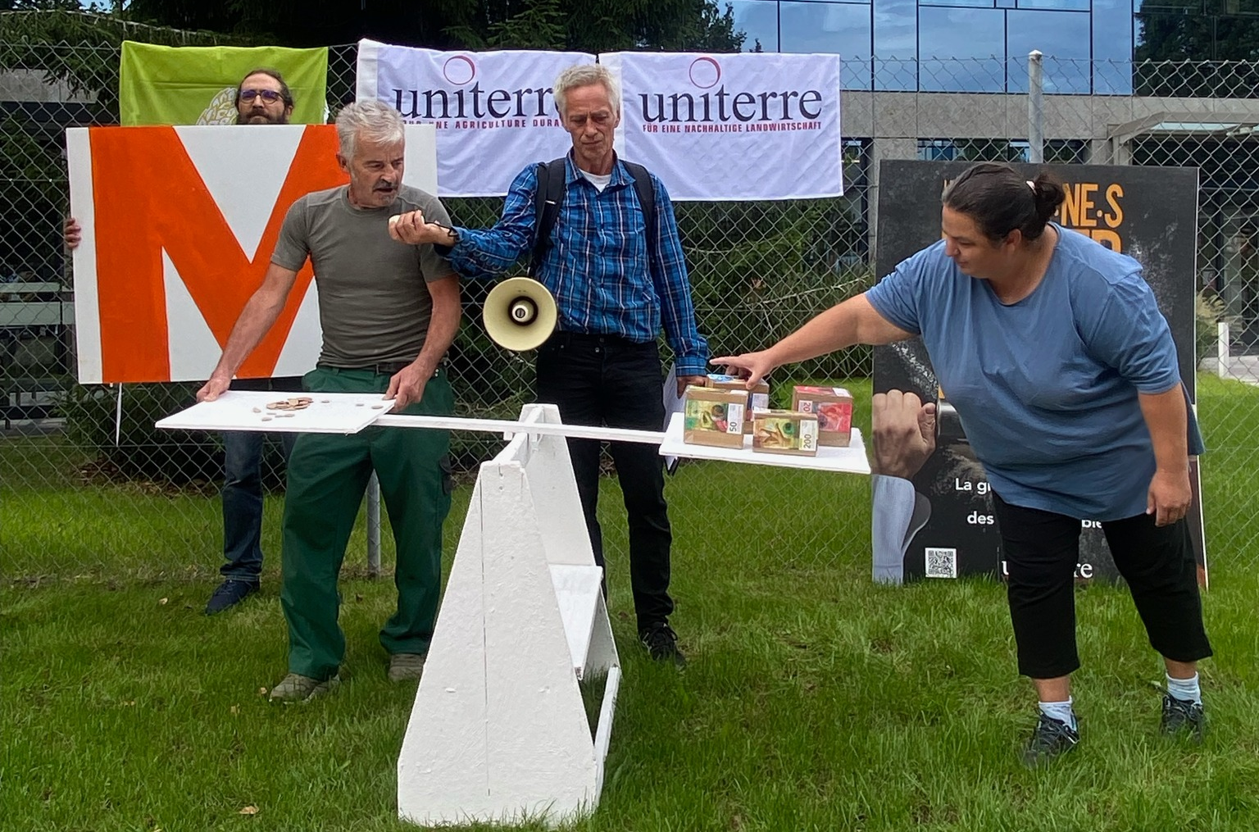
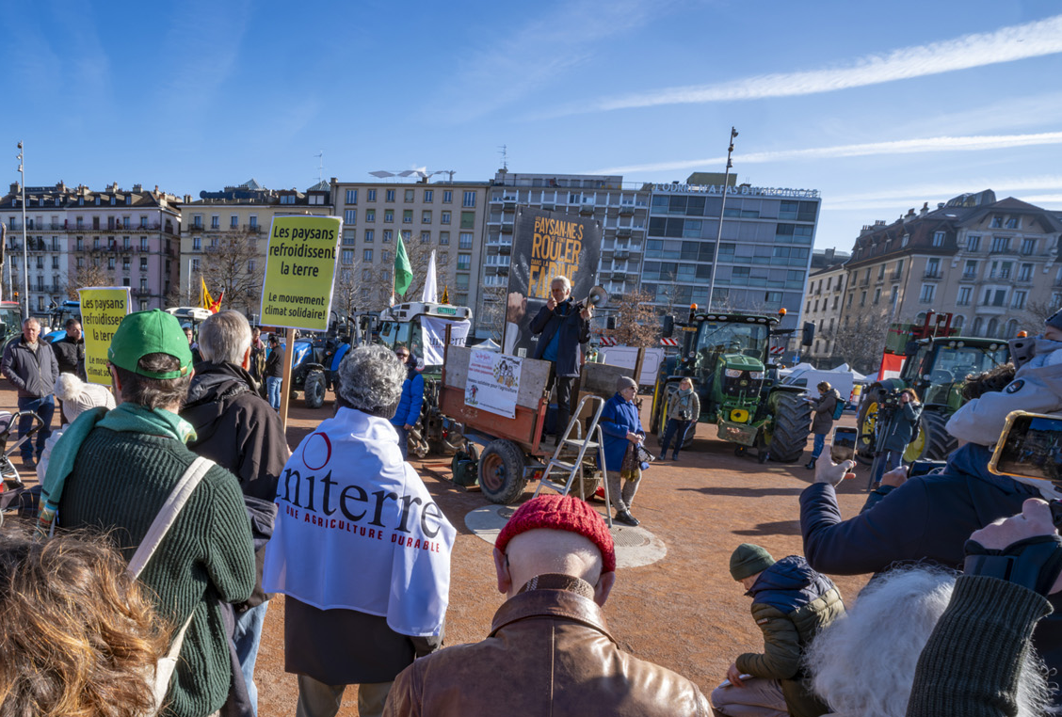
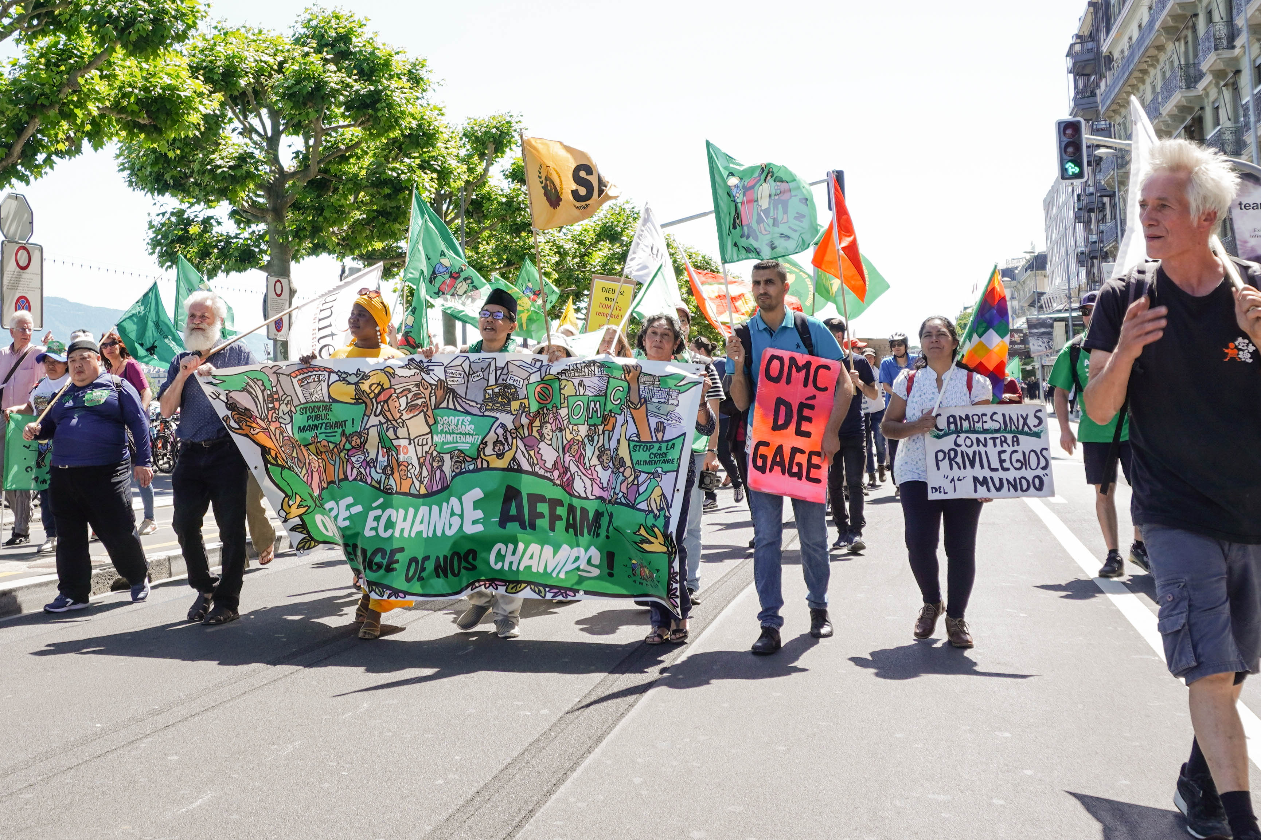

Quelques unes de nos actions (I)

Slide 4
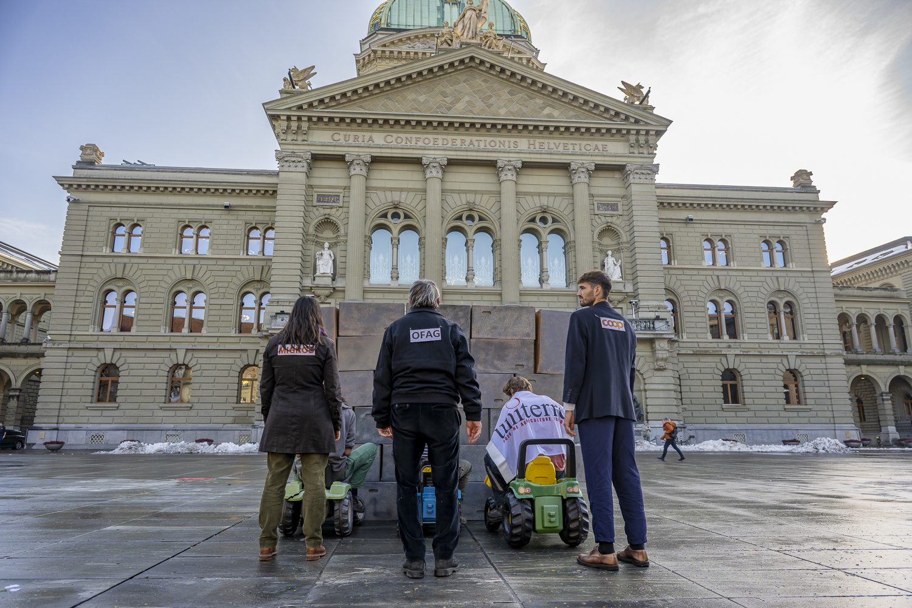
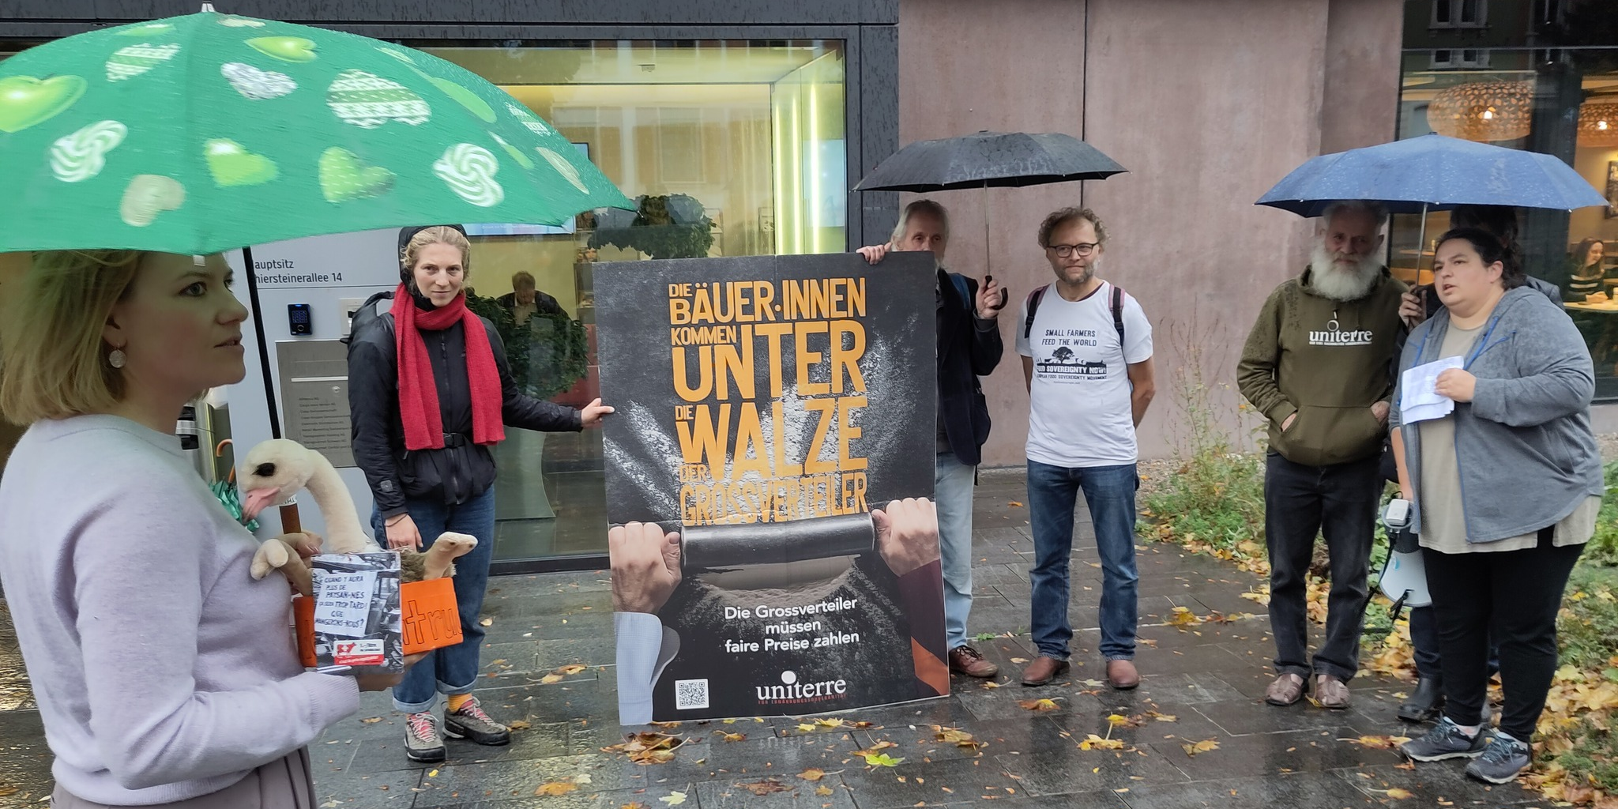
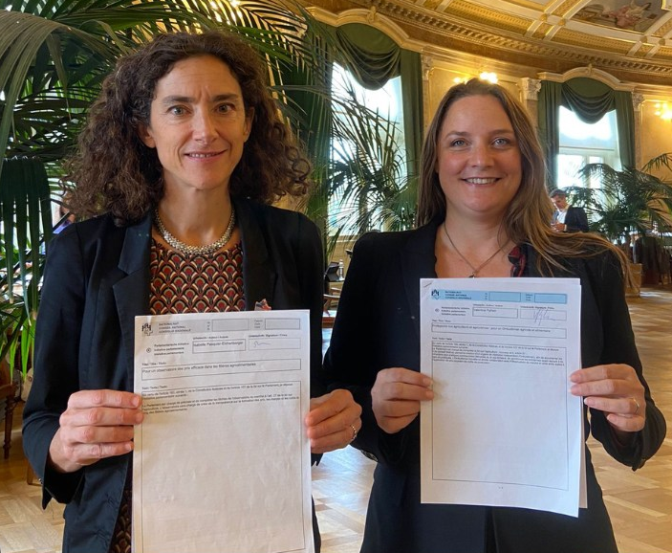
Quelques unes de nos actions (II)

Slide 5


Initiative Souveraineté alimentaire
  Déposée le 30 mars 2016 à Berne
  Votée le 23 septembre 2018
  Résultat :
    68% NON
    Acceptée dans 4 cantons romands : Genève, Vaud, Jura, Neuchâtel
  => le DROIT d’une population, État, région, à définir leur propre système politique agricole et alimentaire, sans dumping vis-à-vis des autres pays
  => alternative (paysanne) au libre-échange
  => placer l’Humain au centre en lieu et place des marchés globalisés et des intérêts des grandes entreprises !

Slide 6
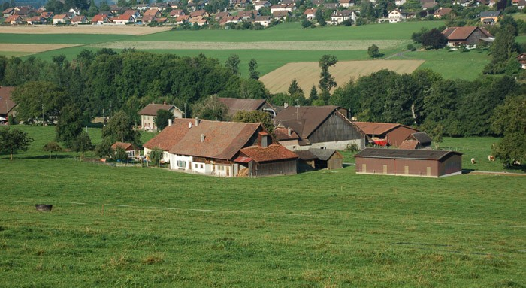
Contexte : l’agriculture en Suisse
Disparition des fermes : de 111’302 en 1975 à 47’075 en 2024 (dont 18% en bio)
=> 2 à 3 fermes disparaissent chaque jour !
=> moins de fermes, toujours plus grandes et mécanisées
1’042’403 ha de terres agricoles
Surface moyenne / ferme = 22 ha (en augmentation)
Secteur économique le plus endetté (et le plus de suicides...)
Taux d’auto-approvisionnement net = 42% (2024) (en chute)
Démographie : la moitié des agriculteur·rices partira à la retraite d’ici à 2040
Gaz à effet de serre : l’agriculture est responsable d’environ 16 % des émissions totales de gaz à effet de serre en Suisse.
=> tous les modèles agricoles n’ont pas le même impact !

Slide 7
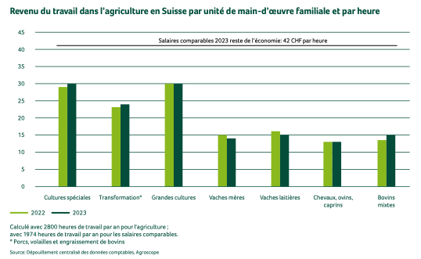
Contexte : les revenus agricoles
CHF 4’925 : le revenu mensuel moyen pour un.e chef·fes d’exploitations (2024), tandis que le revenu moyen net suisse s’élève à env. CHF 5’500
66 heures : temps de travail moyen par semaine pour chef·fes d’exploitations
31% : la part du revenu extra-agricole pour les familles paysannes dans le revenu total
Salaire ouvrier.ères agricoles sur le canton de Vaud : CHF 3’663 brut par mois pour 49,5 h ou 51,5 h/semaine (avec ou sans bétail) (2026)
Salaire indicatif de l’Union Suisse des Paysans (USP) (2026) : CHF 3’460.
=> Les familles paysannes ne devraient plus avoir à chercher des sources de revenus en-dehors des fermes.

Slide 8
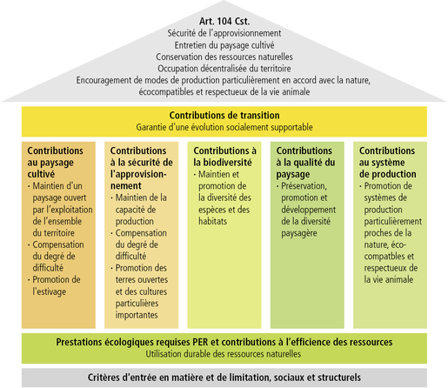
Contexte : les paiements directs
Introduits à la suite de la libéralisation des marchés agricoles dans les années 1990 pour compenser la dévalorisation financière des produits agricoles
Permettent de distinguer la politique des prix régulée par le marché de la politique des revenus et de rétribuer les prestations que la société exige du secteur agricole
Attribués à l’hectare, contribuent à favoriser les grandes exploitations aux productions spécialisées, au détriment des petites exploitations diversifiées
2,8 milliards de paiements directs = chiffre stable
550 francs d’impôts/personne/an
20% du chiffre d'affaires total moyen des exploitations
Montant PD moyen d’une ferme = 58 000 à 65 000 CHF par an (2024-2025)
=> Système à bout de souffle = chasseurs de primes !

Slide 9


Slide 10
















Contexte : les acteurs

Slide 11
L’Union Suisse des Paysans
Organisation faîtière des paysans suisses, fondée en 1897 pour défendre les intérêts économiques, sociaux et politiques de TOUTES les fermes
L'USP = 25 chambres cantonales d'agriculture, 21 organisations spécialisées en production animale, 14 en production végétale, 7 fédérations de coopératives et d'autres sections régionales – 122 employés
Budget annuel = 17 millions CHF
Défense d’un agrandissement des fermes, d’une industrialisation de l’agriculture
Défense du maintien d’une agriculture familiale

Slide 12
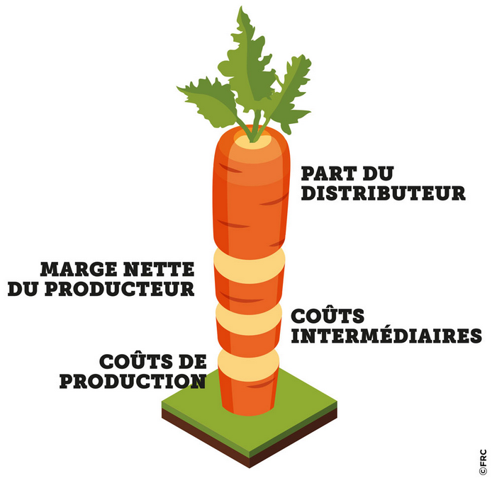
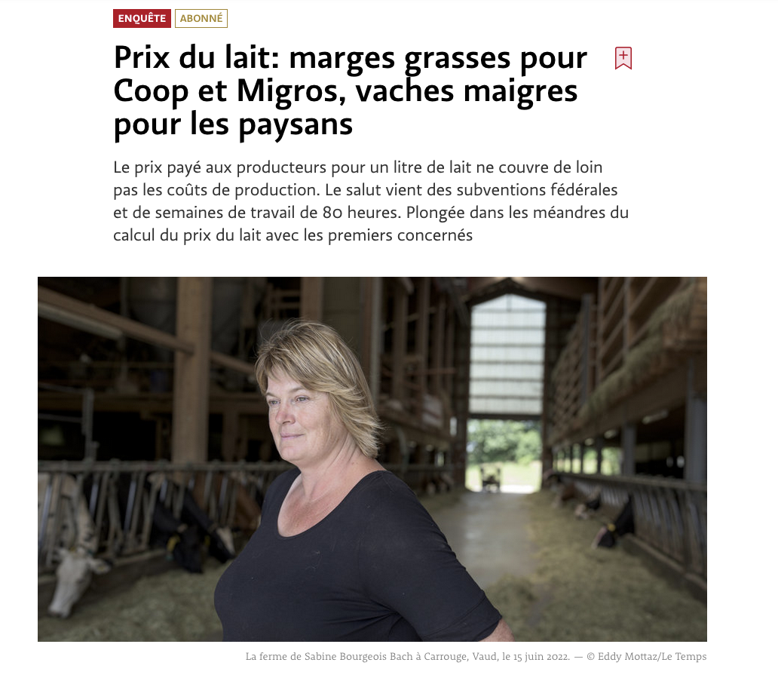
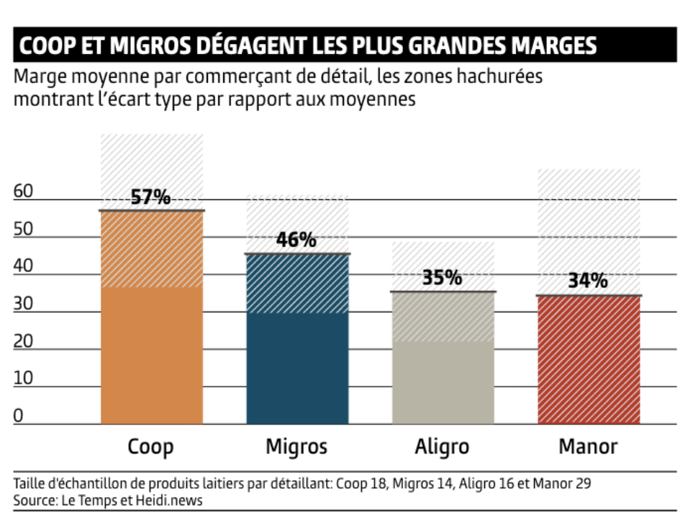
Contexte : les marges de la grande distribution
Migros & Coop = 80% du marché du commerce de détail = « duopole »
Marges très élevées par rapport aux autres pays européens et autres enseignes
Rapport de force déséquilibré, répartition inégale des risques, opacité, concurrence déloyale
=> imposent leurs conditions de production et les prix d’achat !

Slide 13
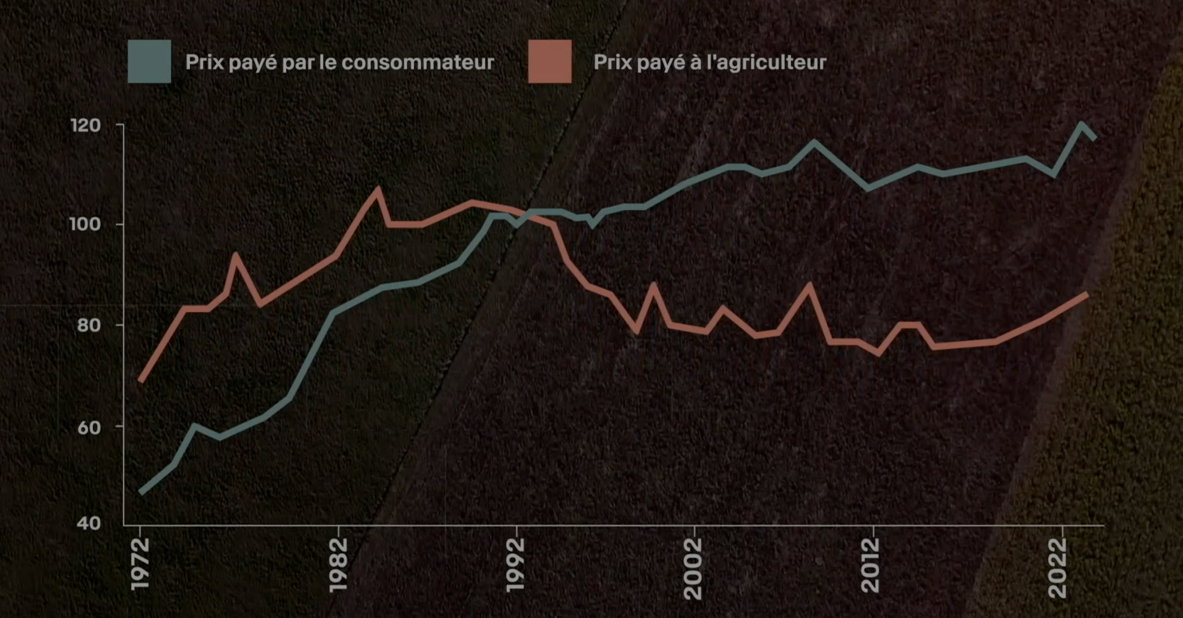
Contexte : le ciseau des prix
Source : Temps Présent, RTS, 2024

Slide 14
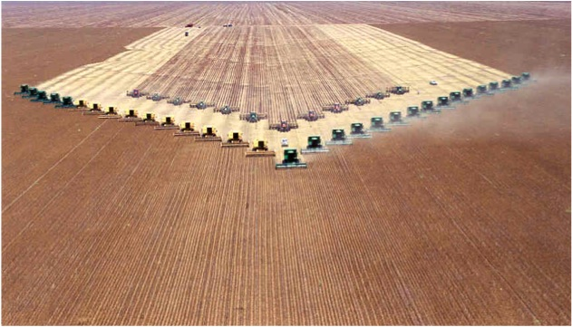
Contexte : l’évolution de l’agriculture industrielle
1ère condition = comprimer le coût de l’alimentation pour produire le moins cher possible...
... mais baisse illusoire car coûts (sociaux, environnementaux) indirects et cachés !
Modernisation, industrialisation, productivisme, machinisme
= se délivrer du travail de la terre par les machines et le marché mondial
= maintenir la part des budgets consacrée à l’alimentation le plus bas possible
= dépossession des populations contemporaines de leur alimentation
= marchés internationaux, machines toujours plus grosses, pesticides, énergies fossiles, endettement, dévalorisation des savoir-faire paysans, spécialisation, moins de fermes mais toujours plus grandes, concentration de terres, concurrence généralisée, etc.
=> disparition des paysan·nes
=> répond directement aux intérêts des industriels
=> processus d’une rapidité et d’une brutalité extraordinaires !
=> violence sociale et catastrophe écologique
=> choix politiques et non évolution naturelle !
Récolte de soja au Brésil

Slide 15
Les combats d’UNITERRE

Slide 16

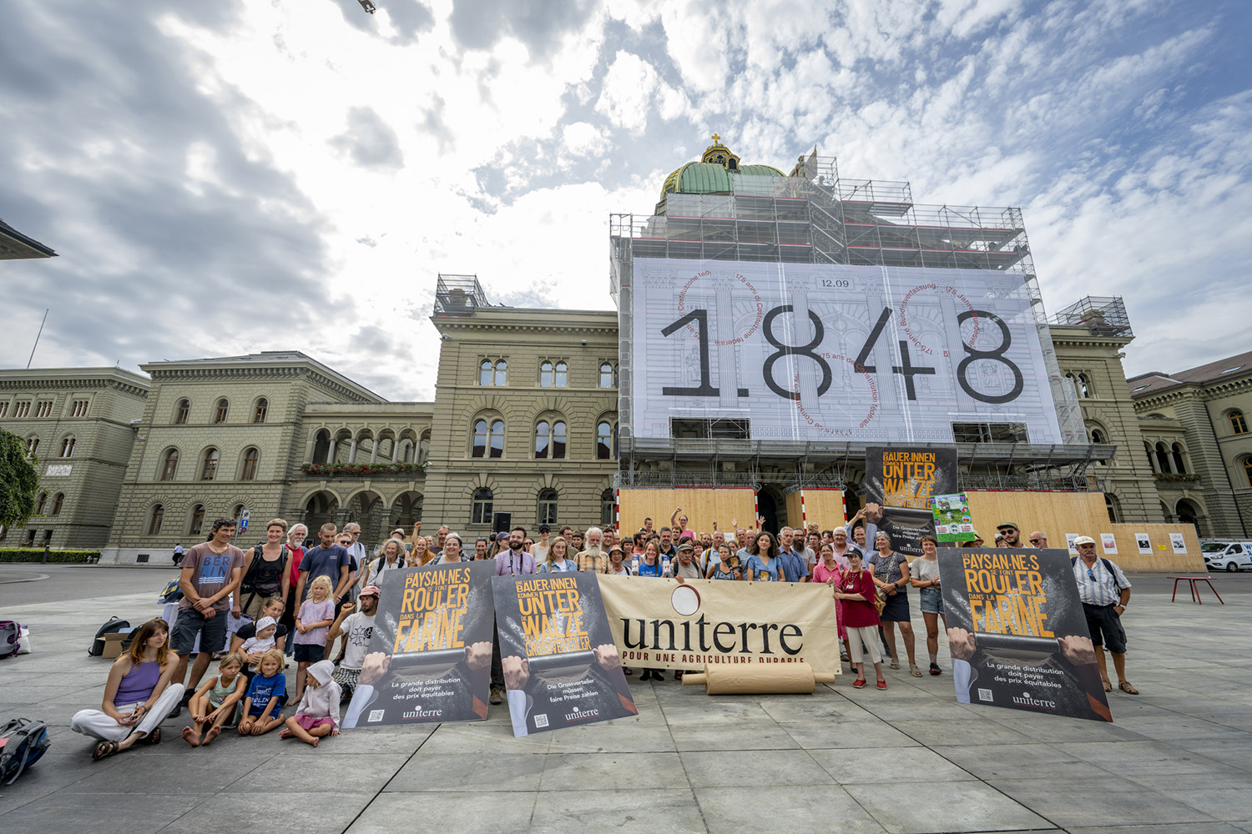
Des prix équitables, maintenant !
Campagne 2023
Prix couvrant les coûts de production : semences, engrais, frais vétérinaires, prévoyance vieillesse, salaires
Prix qui ne dépend pas du bon-vouloir des acheteurs
Prix partageant les risques de manière solidaire

Slide 17
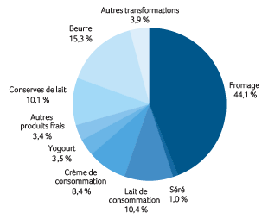

Chiffres clés de la production laitière suisse
Production laitière 2024 = 3,3 millions de tonnes - Fin 2025 : + 6%
Economie laitière = l’un des secteurs les plus importants de l’agriculture suisse = 2,8 milliards CHF = un quart environ de la valeur totale de la production agricole (2024)
2 types de production de lait en Suisse :
  Lait de fromagerie = 44% dont 40% exporté (2024)
  Lait d’industrie = 56%
Pour le lait d’industrie, segmentation
Coût de production (lait d’industrie) : 1,09 franc (AGRIDEA, 2019)
Type | Usage | Prix | %
Segment A | Marché suisse | 70 cts | 70 %
Segment B | Exportation | 49 cts | 30 %
Segment C | Lait de régulation | 20 cts | X %
Prix moyen = 50 cts (2026)
Résultat

Slide 18
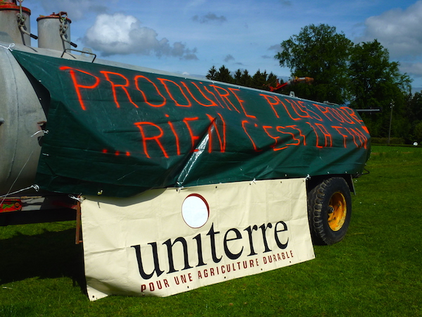
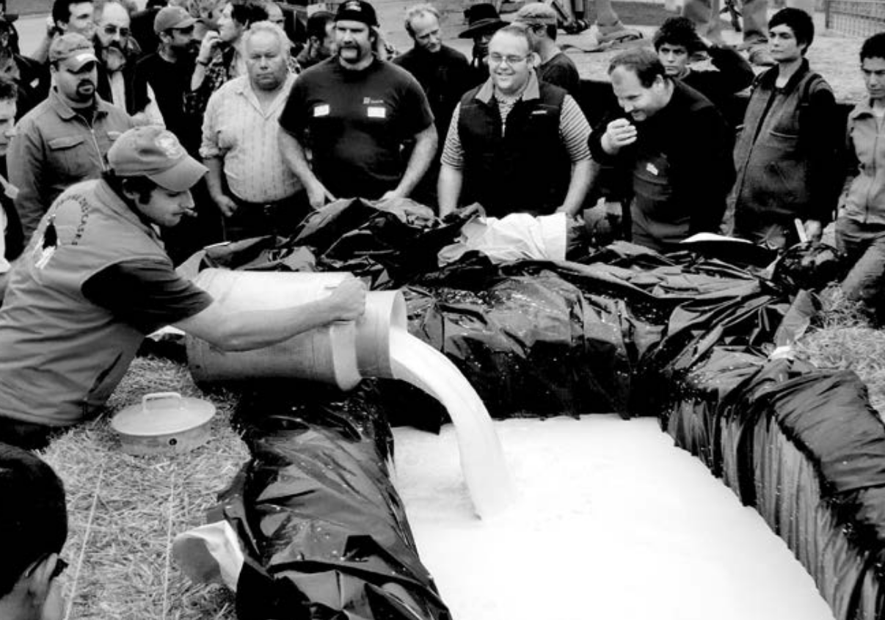

Combats d’Uniterre pour le marché laitier
Grève du lait 2008
Détournement de l’argent public : prime à la transformation fromagère
  Libéralisation du marché du fromage en 2007 → prime à la transformation fromagère = 10,5 cts par kilo de lait transformé
  → Prime aux producteurs de lait mais passe par les transformateurs et fromageries.
  40% des 293 millions CHF n’arrivent pas aux producteurs
  Maurus Gerber, président d’Uniterre, ancien producteur de lait d’industrie, procès contre son transformateur ELSA (Migros)
  Volonté de changement du système par L’OFAG en proposant le versement direct aux producteurs → refus des instances agricoles (FPSL, USP)

Slide 19


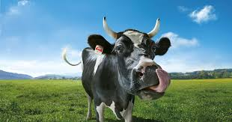

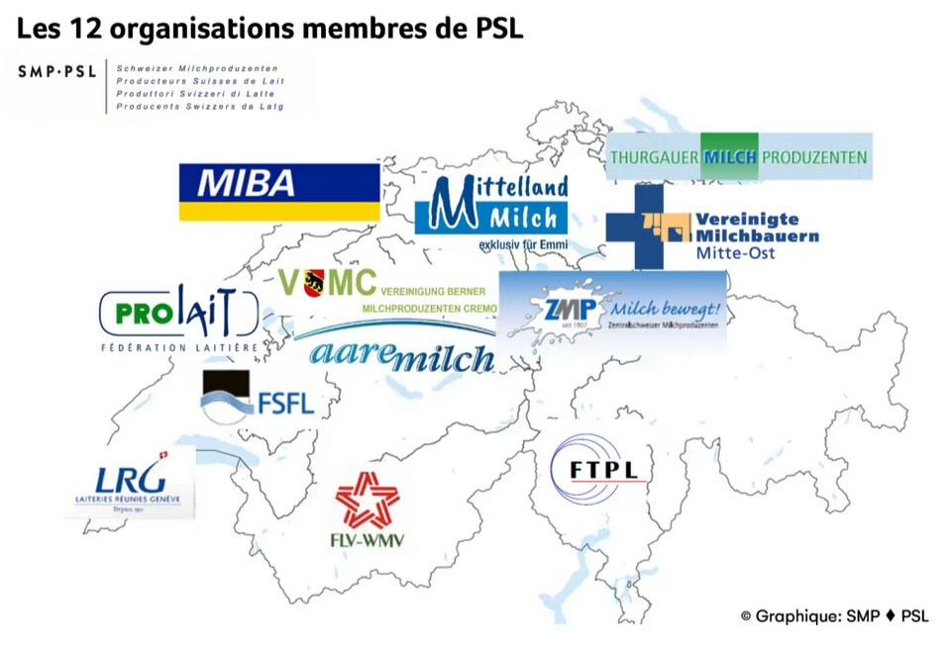
Qui gère le marché laitier ?
L’IP Lait = Plateforme commune de l’économie laitière suisse (2009)
Membres = 35 organisations régionales et nationales des producteurs, des transformateurs de lait ainsi que des entreprises du secteur industriel et du commerce de détail.
Son rôle :
Définir le contrat-type pour l’achat et la vente de lait
Définir les prix indicatifs du lait et la segmentation
Définir les fonds de soutien (remplacement loi chocolatière)
L’IP Lait a une Force obligatoire de la Confédération.
But : défendre les intérêts des producteurs suisses
de lait et organisations régionales sur les plans
économique, politique et social.
Budget FPSL = 37 millions Fr.
Dont 23 millions des cotisations des producteurs (60%)
Charges de personnel : 106 postes à plein temps

Slide 20
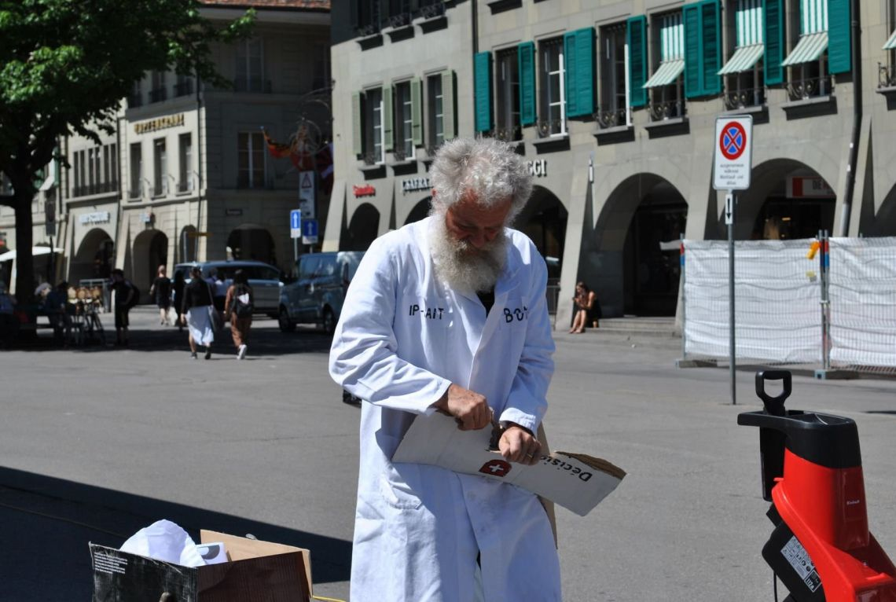

Combats d’Uniterre pour le marché laitier
Déni de démocratie : non respect de la Motion Noser (19.3952) - Améliorer les termes du contrat-type de l'Interprofession du lait accepté par les deux chambres en 2019 et 2020
Crise laitière actuelle :
  Surproduction actuelle de 10%
  Ré-introduction du lait segment C – chute des prix du lait, seulement impacté aux producteurs
  Conséquence d’un problème structurel au sein de l’IP Lait et de la FPSL
  Trafic perfectionnement qui explose : passage de 1’000 tonnes d’importation de poudre de lait à quasi 5’000 tonnes entre 2019 et 2024
  Mondelez compte importer 924 tonnes de beurre pour son Toblerone

Slide 21

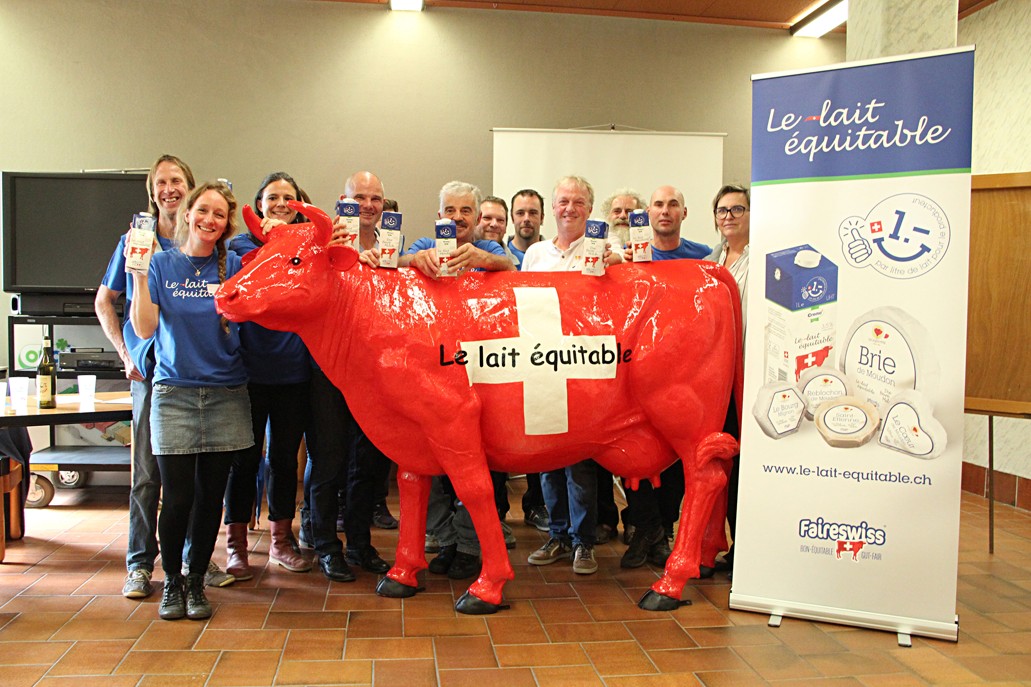



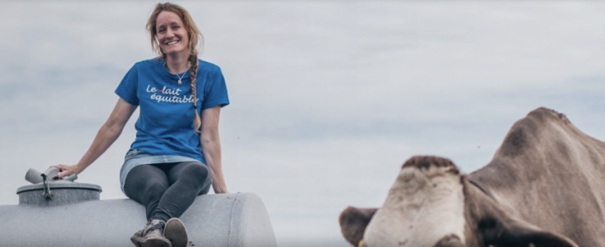
Le lait équitable Faireswiss : une façon de reprendre le pouvoir
  Lancement : 23 septembre 2019
  Création d’une coopérative de producteur.trice.s
  75 producteur.trice.s
  + plus de 120 personnes sur liste d’attente
  Disponible dans 500 points de vente : Manor, Aldi, Aligro, PAM, Edelweiss, Spar, Culturefood, épiceries locales
  1,5 millions de litres de lait vendus en 2025
  2,8 millions francs récupérés sur le marché pour les producteurs de lait

Slide 22

Accès à la terre
Faciliter l’accès à la terre, en particulier pour les personnes non-issues du milieu agricole et freiner la disparation des fermes
Publication d’une brochure « La terre à celleux qui la cultivent !»
Coordination de la Coalition terre : partenaires engagés sur les questions de renouvellement générationnel et d’accès à la terre (Association des Petits Paysans, MAPC, Longo Maï, etc)
Accompagnement personnalisé pour les paysans non issus du milieu agricole qui souhaitent monter des projets paysans
Sensibilisation des communes sur la valeur de leurs terres agricoles
Soutien aux cédants n’ayant pas de repreneurs au sein de la famille

Slide 23

Agroécologie
Se diriger vers une agriculture qui respecte les principes de l’agroécologie
Réseau paysan pour l’échange de pratiques agroécologiques
  Projet pilote chapeauté par le réseau Agroecology works! - dont nous sommes membre du comité – et que nous avons lancé avec d’autres organisations partenaires au sein du réseau
  But: inciter les paysans à adopter des pratiques agroécologiques par la transmission de savoirs entre praticiens
  60 coachings de paysans à paysans prévus pour 2026
  10 coachings ont déjà eu lieu
  Soutenu par différentes fondations ainsi que l’Office fédéral de l’agriculture

Slide 24
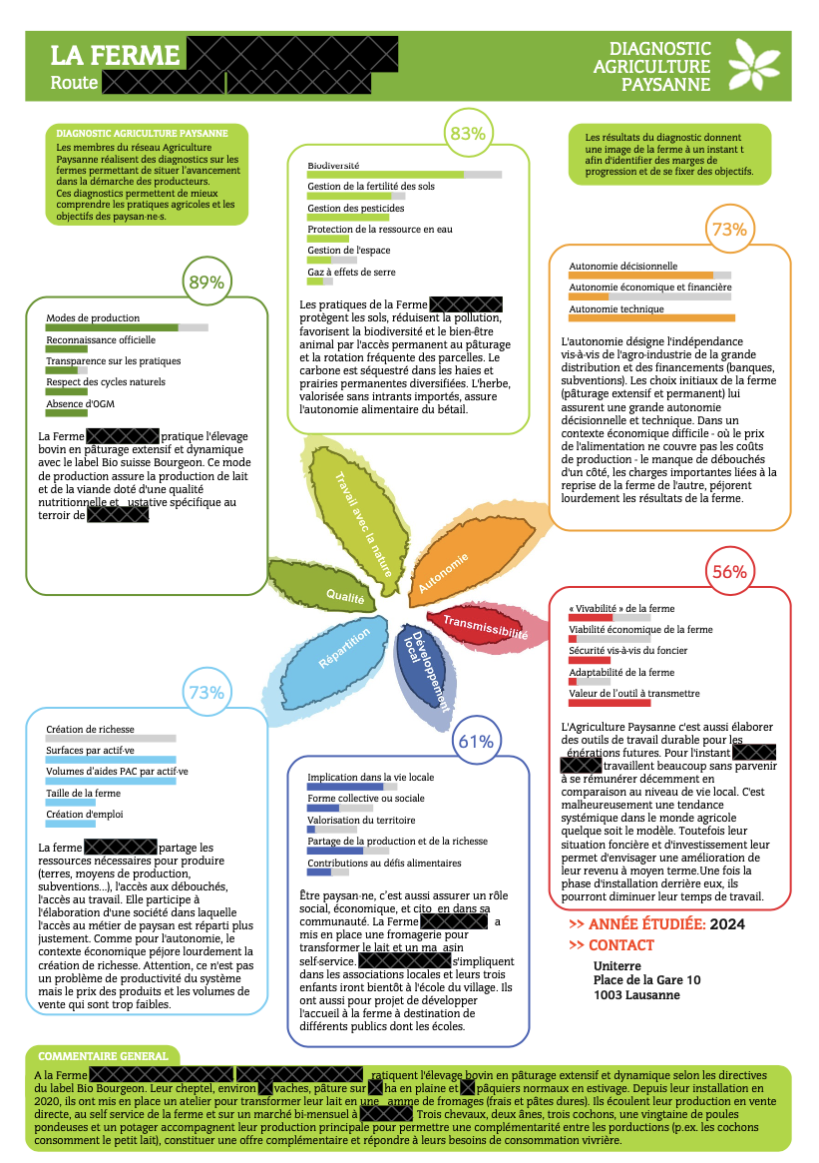

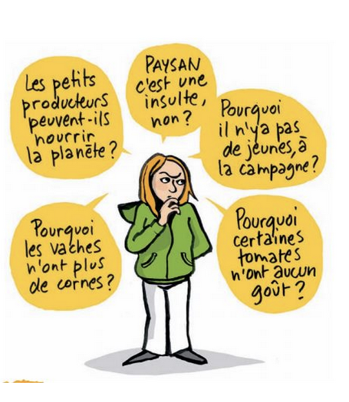
Diagnostic Agriculture Paysanne
Accompagnement des fermes vers une agriculture paysanne
Une grille d’analyse des fermes développée autour de 6 grands thèmes
Avant tout : un PROJET POLITIQUE !
Réalisation de 30 diagnostics sur le canton de Genève
Réalisation de 13 diagnostics sur le canton de Vaud

Slide 25
Politique Agricole 30+
Présentation de notre vision de la PA30+ nov 2024 à Bern
  Proposition d’une refonte complète des Paiements Directs basés sur le Diagnostic Agriculture Paysanne + revendications multiples
Communiqué presse Conseil fédéral sur la PA30+ sorti février 2026
  Le DEFR est chargé d'élaborer un projet pour consultation au T3 2026
Uniterre combat fermement la proposition actuelle de vision de la PA30+
  Favorise les grandes exploitations (augmentation limites UMOS)
  Ne permet pas de répondre à la disparition des fermes
  Augmentation du supplément laitier (prime fromagère)
  Conventions d’objectifs facultatives avec le commerce de détail….

Slide 26
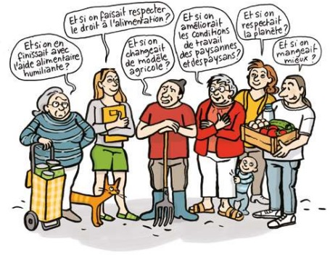

Assurance sociale de l’alimentation (ASA) et caisse alimentaire / Droit à l’alimentation
ASA = Basé sur le modèle de l’AVS, l’ASA formera un nouveau pilier du système d’assurances sociales et se base sur trois piliers :
  Universalité
  Financement par cotisations
  Conventionnement démocratique
Caisses alimentaires (Calim)
  Développement d’une première Calim à Genève - https://calim-ge.ch
  Discussion en cours du développement d’une Calim à Lausanne et dans d’autres villes

Slide 27


Traités de libre-échange
Rejet des accords de libre-échange qui ouvrent les marchés agricoles aux importations bon marché, ne respectant pas les normes de production suisses
Lancement d’un référendum avec une coalition contre l’accord de libre-échange avec l’Indonésie, dénonçant l'impact écologique de l’huile de palme en janvier 2020 – votation le 7 mars 2021- résultat : 48,4 % contre l’accord.
En discussion : ALE avec la Malaisie et le Mercosur – lancement très probable d’un référendum avec d’autres organisations.

Slide 28
Victoire : Observatoire des prix
Suite à l’initiative populaire sur la Souveraineté Alimentaire : création du Groupe Interparlementaire pour la Souveraineté Alimentaire (IPSA)
Ancienne présidence : Valentine Python et Isabelle Pasquier-Eichenberger (vert-e-s) jusqu’à leur non-réélection au Parlement fédéral en 2023. Reprise par Delphine Kopfenstein Broggini (vert-e-s, GE), Jacques Nicolet (udc, VD) et Priska Wismer-Felder (centre, LU)
Dépôt de l’initiative parlementaire Pasquier-Eichenberger (Iv. Pa. 22.477) pour renforcer l’observatoire des prix agricoles pour plus de transparence tout au long de la chaîne de valeur
Initiative acceptée par les deux chambres

Slide 29
Merci de votre attention !
Berthe Darras
b.darras@uniterre.ch
Notes:
Est-ce que cette slide est au bon endroit ?

Slide 30
Autres revendications
Céréales
  Introduction d’une taxe sur l'importation des pâtons tout prêts de boulangerie et des sous-produits destinés à l’industrie qui échappent aujourd’hui à la taxation douanière.
  Introduction d’une nouvelle taxe sur l'importation des autres grandes cultures destinées à l'alimentation humaine, telle que les légumineuses à graines (soja, pois, haricots, lentilles, etc)
Viticulture
  Retour des contingents de volume
Maraîchage et arboriculture
  Adaptation du système douanier à deux phases

